Slide 1
OCENA STANU BEZPIECZEŃSTWA I PORZĄDKU PUBLICZNEGO NA TERENIE DZIAŁANIA KOMISARIATU POLICJI W SEROCKU ZA ROK 2024
Serock styczeń 2025
Wyk. i opr. podkom. Andrzej Janecki
Komendant Komisariatu Policji
w Serocku

Slide 2
Stan etatowy Komisariatu Policji w Serocku na dzień 31 grudnia 2024 r. przedstawia się następująco:
24 etaty policyjne
2 pracowników cywilnych
Fluktuacja kadr w 2024 roku charakteryzowała się następująco:
1 policjant odszedł w lutym 2024 roku na emeryturę,
1 policjant - dzielnicowy - został przeniesiony do pełnienia służby na stanowisku dyżurnego KP Serock,
1 policjant został przeniesiony z Zespołu Patrolowo – Interwencyjnego do pełnienia służby na stanowisku dzielnicowego,
1 policjant został przeniesiony z Zespołu Patrolowo – Interwencyjnego do pełnienia służby w KPP Legionowo.

Slide 3
ZESPÓŁ KRYMINALNY
W Zespole Kryminalnym Komisariatu Policji w Serocku w roku 2024 służbę pełniło czterech policjantów.
Oceniając pracę tej komórki komisariatu, należy pamiętać, iż liczący etatowo czterech funkcjonariuszy zespół prowadzi pracę dochodzeniowo – śledczą, pracę operacyjną oraz zapewnia obsługę zdarzeń zaistniałych na terenie całej gminy. Ponadto wykonują oni liczne czynności zlecone przez Sąd, Prokuraturę i inne jednostki Policji. W okresach szczególnego zagrożenia przestępczością policjanci tej komórki pełnią patrole kryminalne na terenie gminy.
W 2024 roku funkcjonariusze Zespołu Kryminalnego przeprowadzili: 373 postępowania przygotowawcze, 225 postępowań sprawdzających oraz zrealizowali 353 pomoce prawne.

Slide 4
Liczba przestępstw o charakterze kryminalnym na terenie gm. Serock
Kategoria | 2021 | 2022 | 2023 | 2024
Kradzież cudzej rzeczy | 44 | 53 | 43 | 30
Kradzież z włamaniem | 16 | 19 | 21 | 27
Uszkodzenia mienia | 8 | 6 | 14 | 11
Kradzieży pojazdów | 17 | 6 | 10 | 11
Uszczerbek na zdrowiu | 1 | 0 | 2 | 4
Bójka i pobicie | 0 | 0 | 0 | 1
Rozbój, wymuszenie rozbójnicze | 2 | 0 | 2 | 1
Razem w 7 kat. Przestępstw. | 71 | 78 | 82 | 85
Ogółem przestępstwa o charakterze kryminalnym.* | 185 | 224 | 198 | 219
Na koniec 2024 roku wskaźnik dynamiki ogólnej przestępstw dla Komisariatu Policji w Serocku wyniósł 104,72 %. Wskaźnik wykrywalności ogólnej dla Komisariatu Policji w Serocku wyniósł 68,04 % .

Slide 5
Wskaźnik wykrywalności w 7 kategoriach przestępstw w latach 2021-2024:
 | Rok 2021 | Rok 2022 | Rok 2023 | Rok 2024
Kradzież cudzej rzeczy | 13,8% | 32,3% | 29,8% | 27,5%
Kradzież pojazdu | 6,3% | 14,3% | 15,4% | 7,7%
Kradzież z włamaniem | 72,6% | 25% | 56,6% | 22%
Rozboje i wymuszenia rozbójnicze | 100% | 0 | 100% | 100%
Uszkodzenie mienia | 33,3% | 87,5% | 46,7% | 45,4%
Uszczerbek na zdrowiu | 100% | 100% | 100% | 100%
Bójka i pobicie | 0 | 0 | 0 | 0
Razem 7 kategorii przestępstw | 45,6% | 37% | 44,9% | 33%

Slide 6
ZESPÓŁ DZIELNICOWYCH
W okresie sprawozdawczym służbę w Komisariacie Policji w Serocku pełniło dwóch dzielnicowych.
W 2024 r. funkcjonariusze zespołu dzielnicowych w toku wykonywanych czynności służbowych w tematyce przemocy w rodzinie realizowali Program Niebieskiej Karty oraz współpracowali z Zespołem Interdyscyplinarnym i uczestniczyli w spotkaniach Grup Roboczych.
Ponadto dzielnicowi aktywnie współdziałali z :
pracownikami Miejskiego Ośrodka Pomocy Społecznej w zakresie wymiany informacji o osobach będących w zainteresowaniu organów ścigania, oraz objętych procedurą Niebieskiej Karty;
pracownikami Gminnych Ośrodków Kultury w zakresie zabezpieczania różnego rodzaju imprez kulturalno-rozrywkowych;
dyrektorami i pracownikami szkół na terenie gminy w zakresie wymiany informacji na temat młodzieży podejrzewanej o popełnianie czynów karalnych, organizowania pogadanek w szkołach na temat patologii oraz przepisów ruchu drogowego;
uczestniczyli w realizacji wdrożonej przez Ministerstwo Spraw Wewnętrznych i Administracji pilotażowej aplikacji „Moja Komenda”

Slide 7
ZESPÓŁ DZIELNICOWYCH
Wskaźnik obchodu wyniósł: 80,8%
Sporządzono Meldunków Informacyjnych: 41
Przeprowadzono spotkań ze społeczeństwem: 116
Udział w grupach diagnostyczno-pomocowych: 210
Udział w posiedzeniu Zespołu Interdyscyplinarnego: 8
Zastosowano zakaz/nakaz wobec sprawców przemocy domowej: 5

Slide 8
Zwalczanie przestępczości i patologii wśród nieletnich
Wśród nieletnich zamieszkałych na terenie gm. Serock nie stwierdzono zagrożeń związanych z żebractwem, prostytucją czy też pedofilią.
Policjanci z Komisariatu Policji w Serocku wykonując czynności służbowe na bieżąco realizowali zadania prewencyjne związane ze zwalczaniem przestępczości wśród nieletnich. Czynności te ukierunkowane były m.in. na:
rozmowy w rodzinie,
kontrole miejsc gromadzenia się młodzieży - parki, skwery, tereny i obiekty niezagospodarowane, klatki schodowe w blokach wielokondygnacyjnych.
W zakresie zwalczania przestępczości i patologii wśród nieletnich policjanci z KP Serock współpracowali z kuratorami d/s nieletnich i innymi pracownikami Sądu Rejonowego w Legionowie III Wydział Rodzinny i Nieletnich. Skierowano łącznie 25 wniosków do Sądu Rejonowego w Legionowie III Wydział Rodzinny i Nieletnich .

Slide 9
ZESPÓŁ PATROLOWO-INTERWENCYJNY
W toku wykonywanych czynności służbowych funkcjonariusze m.in. realizowali zadania w ramach prowadzonych działań takich jak:
Bezpieczne Wakacje,
Bezpieczne Ferie,
Alkohol i Narkotyki,
Pasy,
Bezpieczny Pieszy,
Bezpieczny Rowerzysta.

Slide 10
ZESPÓŁ PATROLOWO-INTERWENCYJNY
Najczęściej występujące wykroczenia na terenie gm. Serock związane są m.in. z nieprzestrzeganiem przepisów dotyczących spożywania alkoholu w miejscach publicznych, kradzieży sklepowych w marketach Biedronka, Netto, Lidl, zakłócania ciszy nocnej przez grupy młodzieży gromadzącej się na klatkach schodowych bloków oraz boisk osiedlowych.
W związku z powyższym dyslokacja służby, która ma na celu doprowadzić do zmniejszenia jak największej ilości popełnianych wykroczeń i przestępstw, opiera się na przeprowadzanych cotygodniowo analizach zaistniałych wykroczeń. W miejsca ich występowania kierowane są załogi patrolowe oraz dzielnicowi w ramach wykonywanych obchodów dzielnicy.

Slide 11
Osiągnięte wyniki w służbie
Lp | Kategoria | 2023 roku | 2024 roku
1 | Osoby zatrzymane za popełnione przestępstwa | 59 | 92
2 | Poszukiwanych | 50 | 61
3 | Interwencje | 4721 interwencji, w tym domowe 109-dotyczace przemocy w rodzinie 3(NK) | 5144 interwencji, w tym domowe 112-dotyczace przemocy w rodzinie 5(NK)
4 | Czas reakcji na interwencję: Interwencje pilne: Interwencje zwykłe: | 7,57 min 13,23 min | 8,06 min 16,15 min

Slide 12
Krajowa Mapa Zagrożeń Bezpieczeństwa
Ważnym aspektem w realizacji czynności prewencyjnych była realizacja zadań w zakresie obsługi zgłoszeń mieszkańców Krajowej Mapy Zagrożeń Bezpieczeństwa. W roku 2024 wpłynęły 48 zgłoszenia. W trakcie prowadzonych czynności funkcjonariusze potwierdzili i wyeliminowali 30 zgłoszeń co stanowi 62,5% zgłoszonych zdarzeń naniesionych na Krajową Mapę Zagrożeń.

Slide 13
JEDNOSOBOWE STANOWISKO DO SPRAW WYKROCZEŃ
Zadaniem funkcjonariusza jest realizacja czynności w sprawach o wykroczenia, realizacja pomocy prawnych oraz obsługa zdarzeń kryminalnych.
W 2024 roku funkcjonariusz Jednoosobowego Stanowiska ds. Wykroczeń przeprowadził 295 postępowań w sprawach o wykroczenia zaistniałych na terenie gm. Serock oraz zrealizował 220 pomocy prawnych.

Slide 14
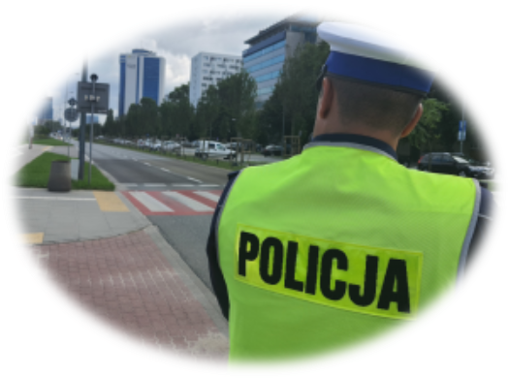
RUCH DROGOWY

Slide 15
STAN BEZPIECZEŃSTWA W RUCHU DROGOWYM
NA TERENIE GMINY SEROCK W 2024 r.
Jednostka | WYPADKI |  |  | ZABICI |  |  | RANNI |  |  | KOLIZJE
 | 2023 | 2024 | +/- | 2023 | 2024 | +/- | 2023 | 2024 | +/- | 2023 | 2024 | +/-
Serock Obszar Miejski | 0 | 1 | 1 | 0 | 0 | 0 | 0 | 2 | 2 | 47 | 25 | -22
Serock Obszar Wiejski | 4 | 9 | 5 | 0 | 2 | 2 | 5 | 11 | 6 | 119 | 136 | 17

Slide 16
GŁÓWNE PRZYCZYNY WYPADKÓW DROGOWYCH Z WINY KIERUJĄCYCH
NA TERENIE GARNIZONU STOŁECZNEGO W ROKU 2024
16

Slide 17
GŁÓWNE PRZYCZYNY WYPADKÓW DROGOWYCH Z WINY PIESZYCH
NA TERENIE GARNIZONU STOŁECZNEGO W ROKU 2024
17

Slide 18
REALIZACJA PROWADZONYCH DZIAŁAŃ WŁASNYCH ORAZ ZABEZPIECZENIA IMPREZ NA TERENIE GMINY SEROCK
Jednym z zadań realizowanych przez KP Serock jest zabezpieczanie prewencyjne imprez plenerowych na terenie gminy oraz inicjowanie akcji mających na celu poprawę stanu porządku i bezpieczeństwa publicznego. Między innymi zabezpieczono imprezy takie jak “Wojciechowe Świętowanie” oraz różnego rodzaju imprezy sportowe. W trakcie zabezpieczania ww. imprez lokalnych nie odnotowano przypadków zbiorowego naruszenia prawa, co pozwala wysnuć tezę, że użyte siły były adekwatnie do potrzeb

Slide 19
REALIZACJA PROWADZONYCH DZIAŁAŃ WŁASNYCH
Funkcjonariusze Komisariatu Policji w Serocku uczestniczyli w realizacji akcji prewencyjnych pod kryptonimem „Bezpieczne Wakacje”, „Bezpieczne Ferie”, „Bezdomny”, itp. Ponadto realizowano zadania w ramach działań ruchu drogowego takich jak „Pasy”, „Niechronieni uczestnicy ruchu drogowego”, „Trzeźwość”, „Alkohol i Narkotyki”.
W celu poprawienia dostępności obywateli do instytucji dane o Komisariacie Policji Serock są opublikowane na stronie internetowej Komendy Powiatowej Policji w Legionowie oraz dane kontaktowe są dostępne na aplikacji Moja Komenda. Zawierają one informacje ogólne o komisariacie oraz dane o dzielnicowych z uwzględnieniem podziału terytorialnego rejonów służbowych i numerów telefonów kontaktowych.

Slide 20
WSPARCIE FINANSOWE
W 2024 roku współpraca z samorządem lokalnym, podobnie jak w ubiegłych latach prowadzona była na wielu płaszczyznach i układała się na bardzo wysokim poziomie. Samorząd wspomagał Komisariat Policji w Serocku w środki finansowe.
W 2024 roku samorząd gminy Serock sfinansował służby ponadnormatywne i nagrody, przeznaczył środki pochodzące z dochodów własnych w wysokości – 140 000 zł w tym na :
Cel wsparcia | Darczyńca | Obdarowany | Wartość w PLN
Nagrody na Święto Policji | Gmina Serock | KP Serock | 10 000
Służby ponadnormatywne | Gmina Serock | KP Serock | 20 000
Samochód typu SUV w wersji oznakowanej | Gmina Serock | KP Serock | 110 000

Slide 21
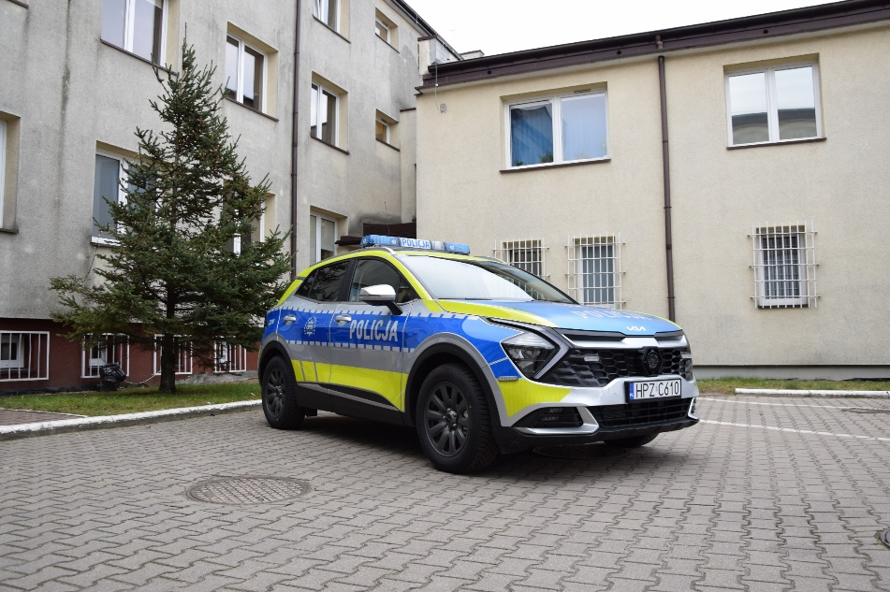
POTRZEBY – POJAZDY SŁUŻBOWE
Zakup 1 pojazdu służbowego
Zakup nowego pojazdu jest niezbędny do prawidłowej pracy policjantów. Nowoczesna flota wpłynie na poprawę warunków pełnienia służby policjantów, co bezsprzecznie będzie miało pozytywny wpływ na zapewnienie właściwego poziomu bezpieczeństwa na terenie gminy Serock.

Slide 22
PRIORYTETY I ZADANIA POLICJI NA ROK 2025
Optymalizacja działań Policji w zakresie zwalczania kluczowych rodzajów przestępczości, w tym cyberprzestępczości
Zwiększanie skuteczności Policji poprzez wdrażanie nowoczesnych rozwiązań technologicznych
Podniesienie efektywności działań Policji, w celu realizacji oczekiwań społecznych
Zapewnienie optymalnych warunków pełnienia służby/pracy
Zwiększenie aktywności w obszarze doboru do służby
Intensyfikacja i zróżnicowanie policyjnego doskonalenia zawodowego
Szeroko rozumiana współpraca z podmiotami zewnętrznymi na rzecz bezpieczeństwa publicznego

Slide 23
DZIĘKUJĘ ZA UWAGĘ
Komendant
Komisariatu Policji w Serocku
podkom. Andrzej Janecki

